Slide 1
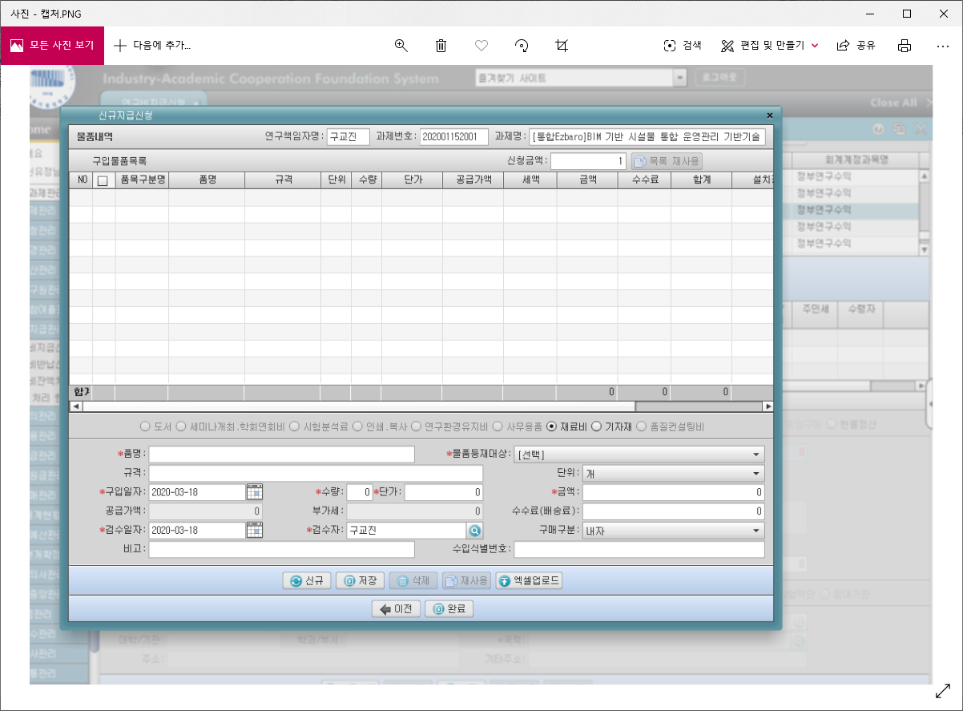
[통합Ezbaro과제] 검수일자, 검수자 필수 입력 변경사항 안내
비목 | 사용용도 | 필수 입력항목
연구시설ㆍ장비비 | 연구시설・ 장비의 설치･구입비 | 검수일자, 검수자
 | 연구시설・ 장비의 임차·사용 대차 경비 및 이전･설치 경비, 유지 보수비 및 운영비
연구재료비 | 시약 및 재료구입비, 전산처리・관리비,시험제품·시험설비제작경비 | 검수일자, 검수자
연구활동비 | 해당연구에 필요한 기기(컴퓨터, 프린터,복사기 등 사무용기기 및 주변기기) S/W 설치・구입・임차 ․사용에 관한 경비(컴퓨터 구동프로그램, 사무처리용, 백신 등) | 검수일자, 검수자
 | 사무용품비,연구환경 유지비를 위한 기기・비품의 구입・유지비용
검수일자, 검수자 필드 필수
중앙 검수 대상이 아닌 경우 거래명세서 상 인수자 서명 필수

